Slide 1
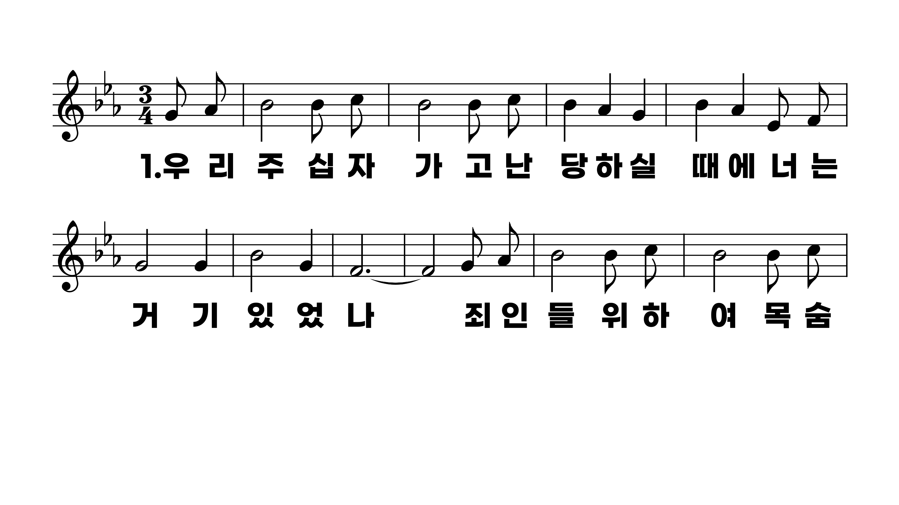
533장 우리 주 십자가
1.우리주십자
2.세상의모든
3.우리주조용

Slide 2
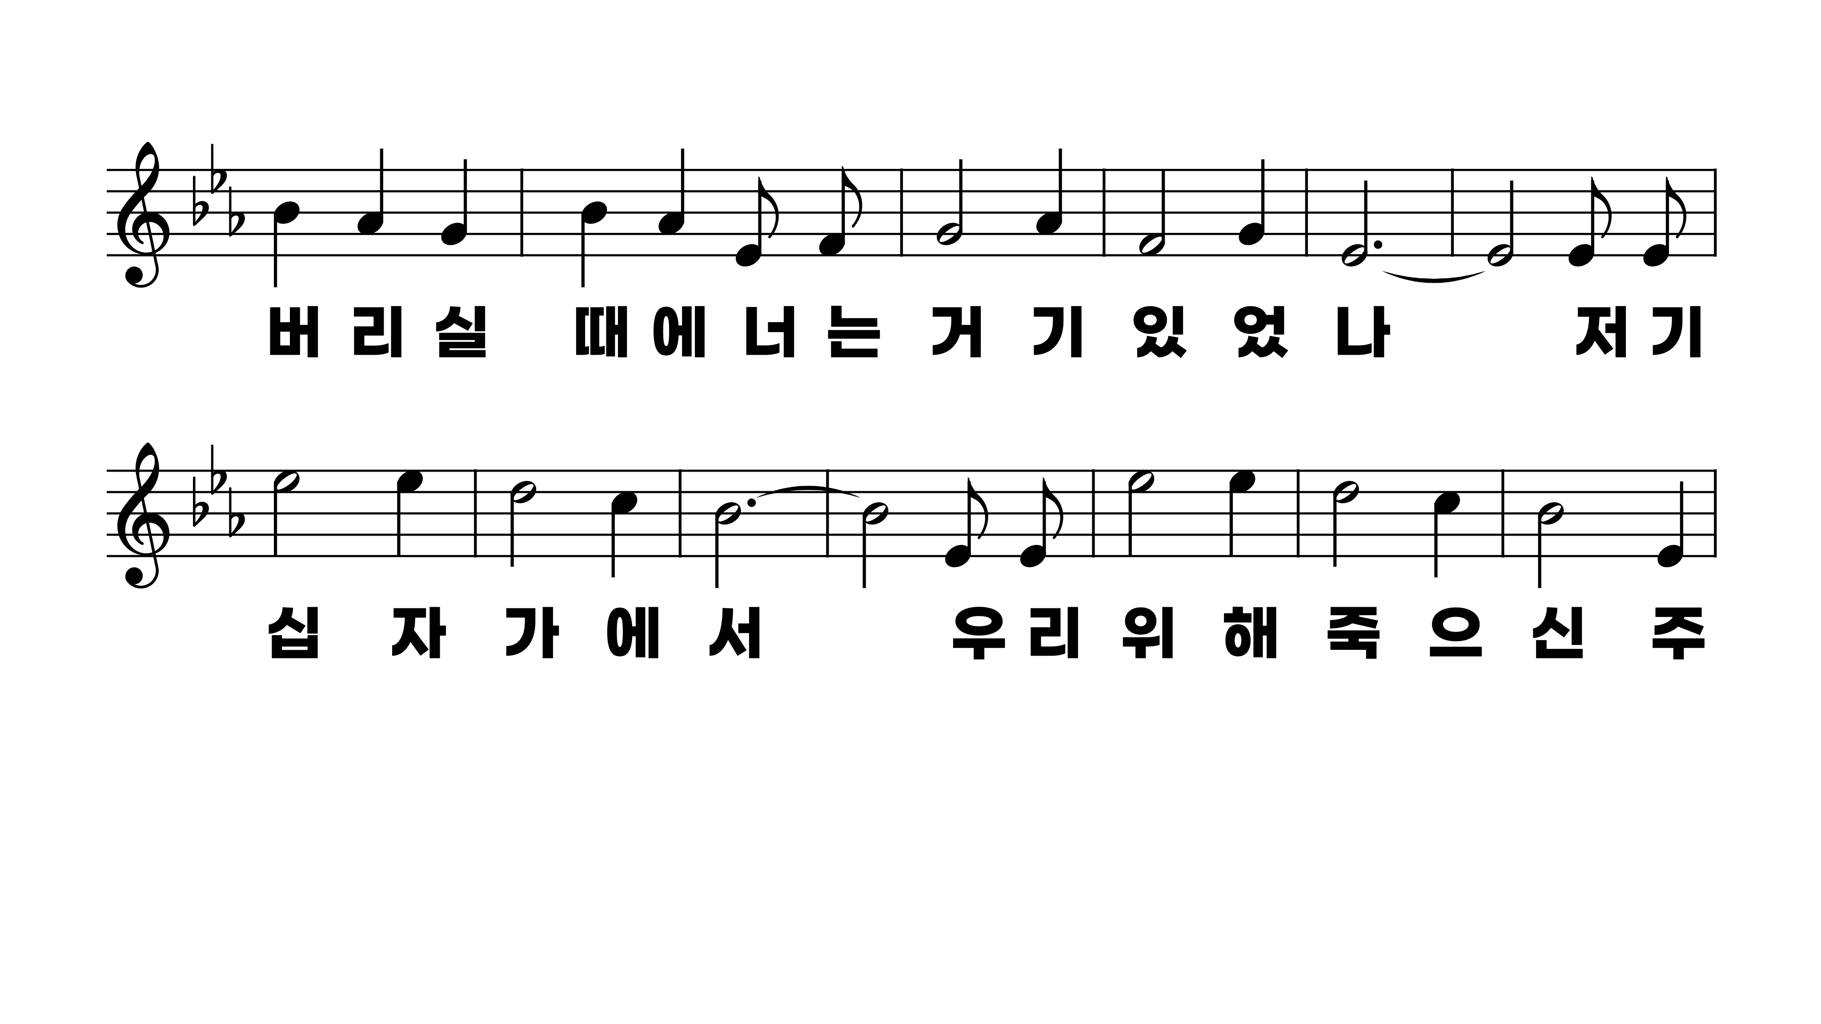
533장 우리 주 십자가
1.우리주십자
2.세상의모든
3.우리주조용

Slide 3
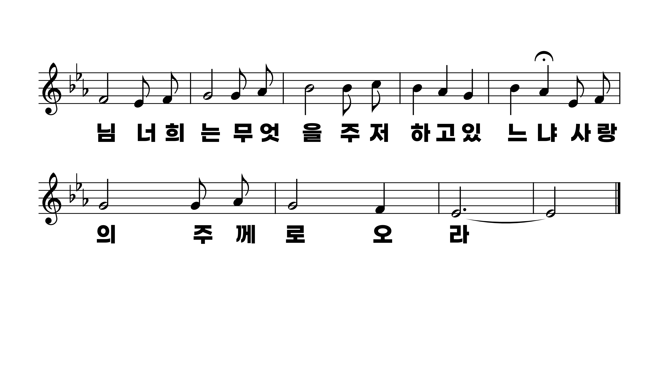
533장 우리 주 십자가
1.우리주십자
2.세상의모든
3.우리주조용

Slide 4
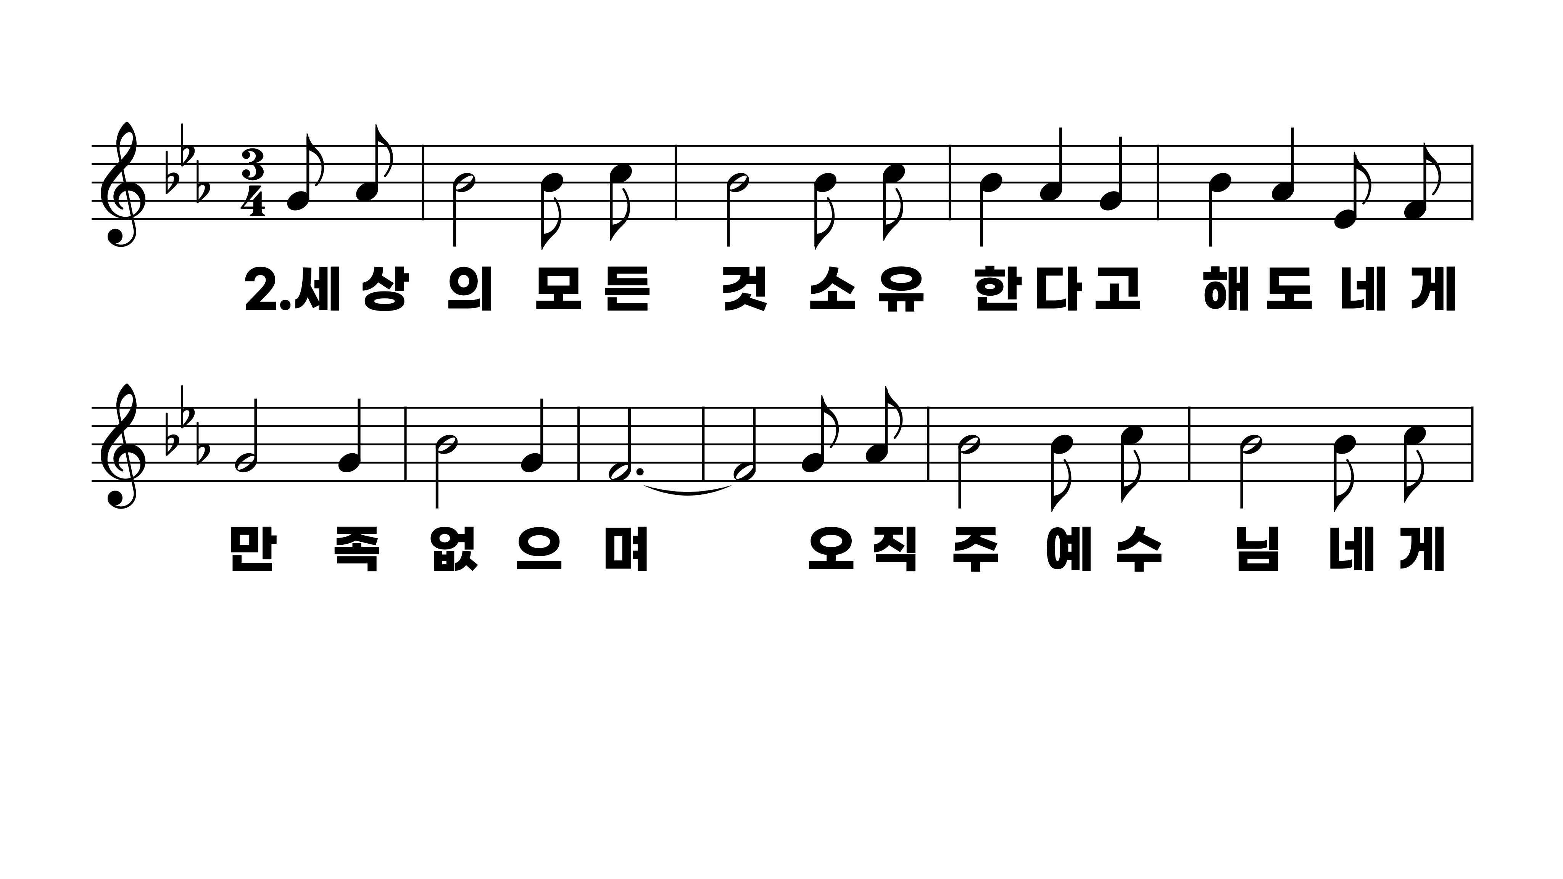
533장 우리 주 십자가
1.우리주십자
2.세상의모든
3.우리주조용

Slide 5
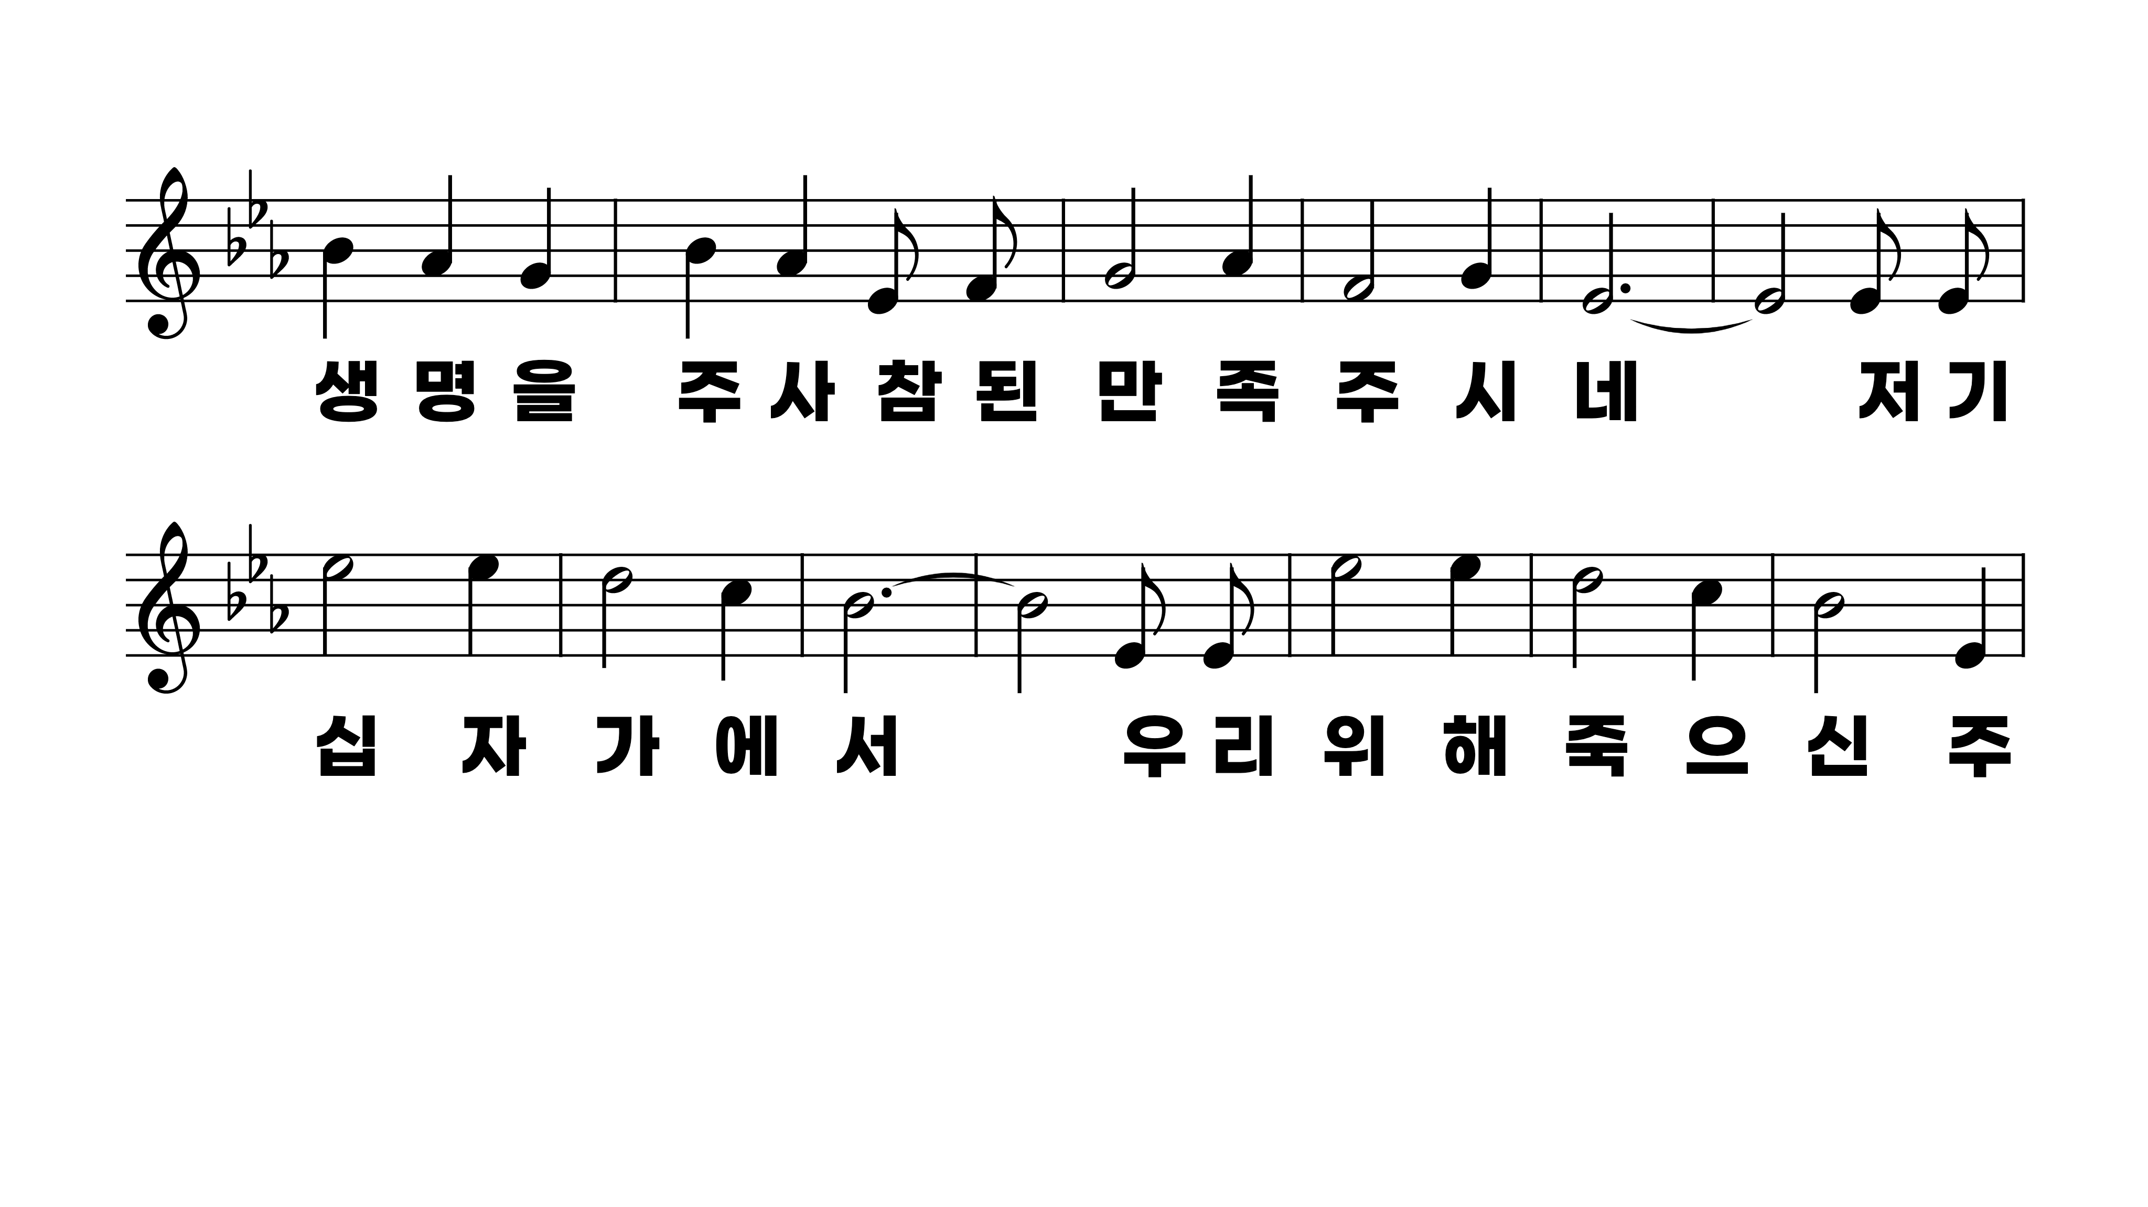
533장 우리 주 십자가
1.우리주십자
2.세상의모든
3.우리주조용

Slide 6
533장 우리 주 십자가
1.우리주십자
2.세상의모든
3.우리주조용

Slide 7
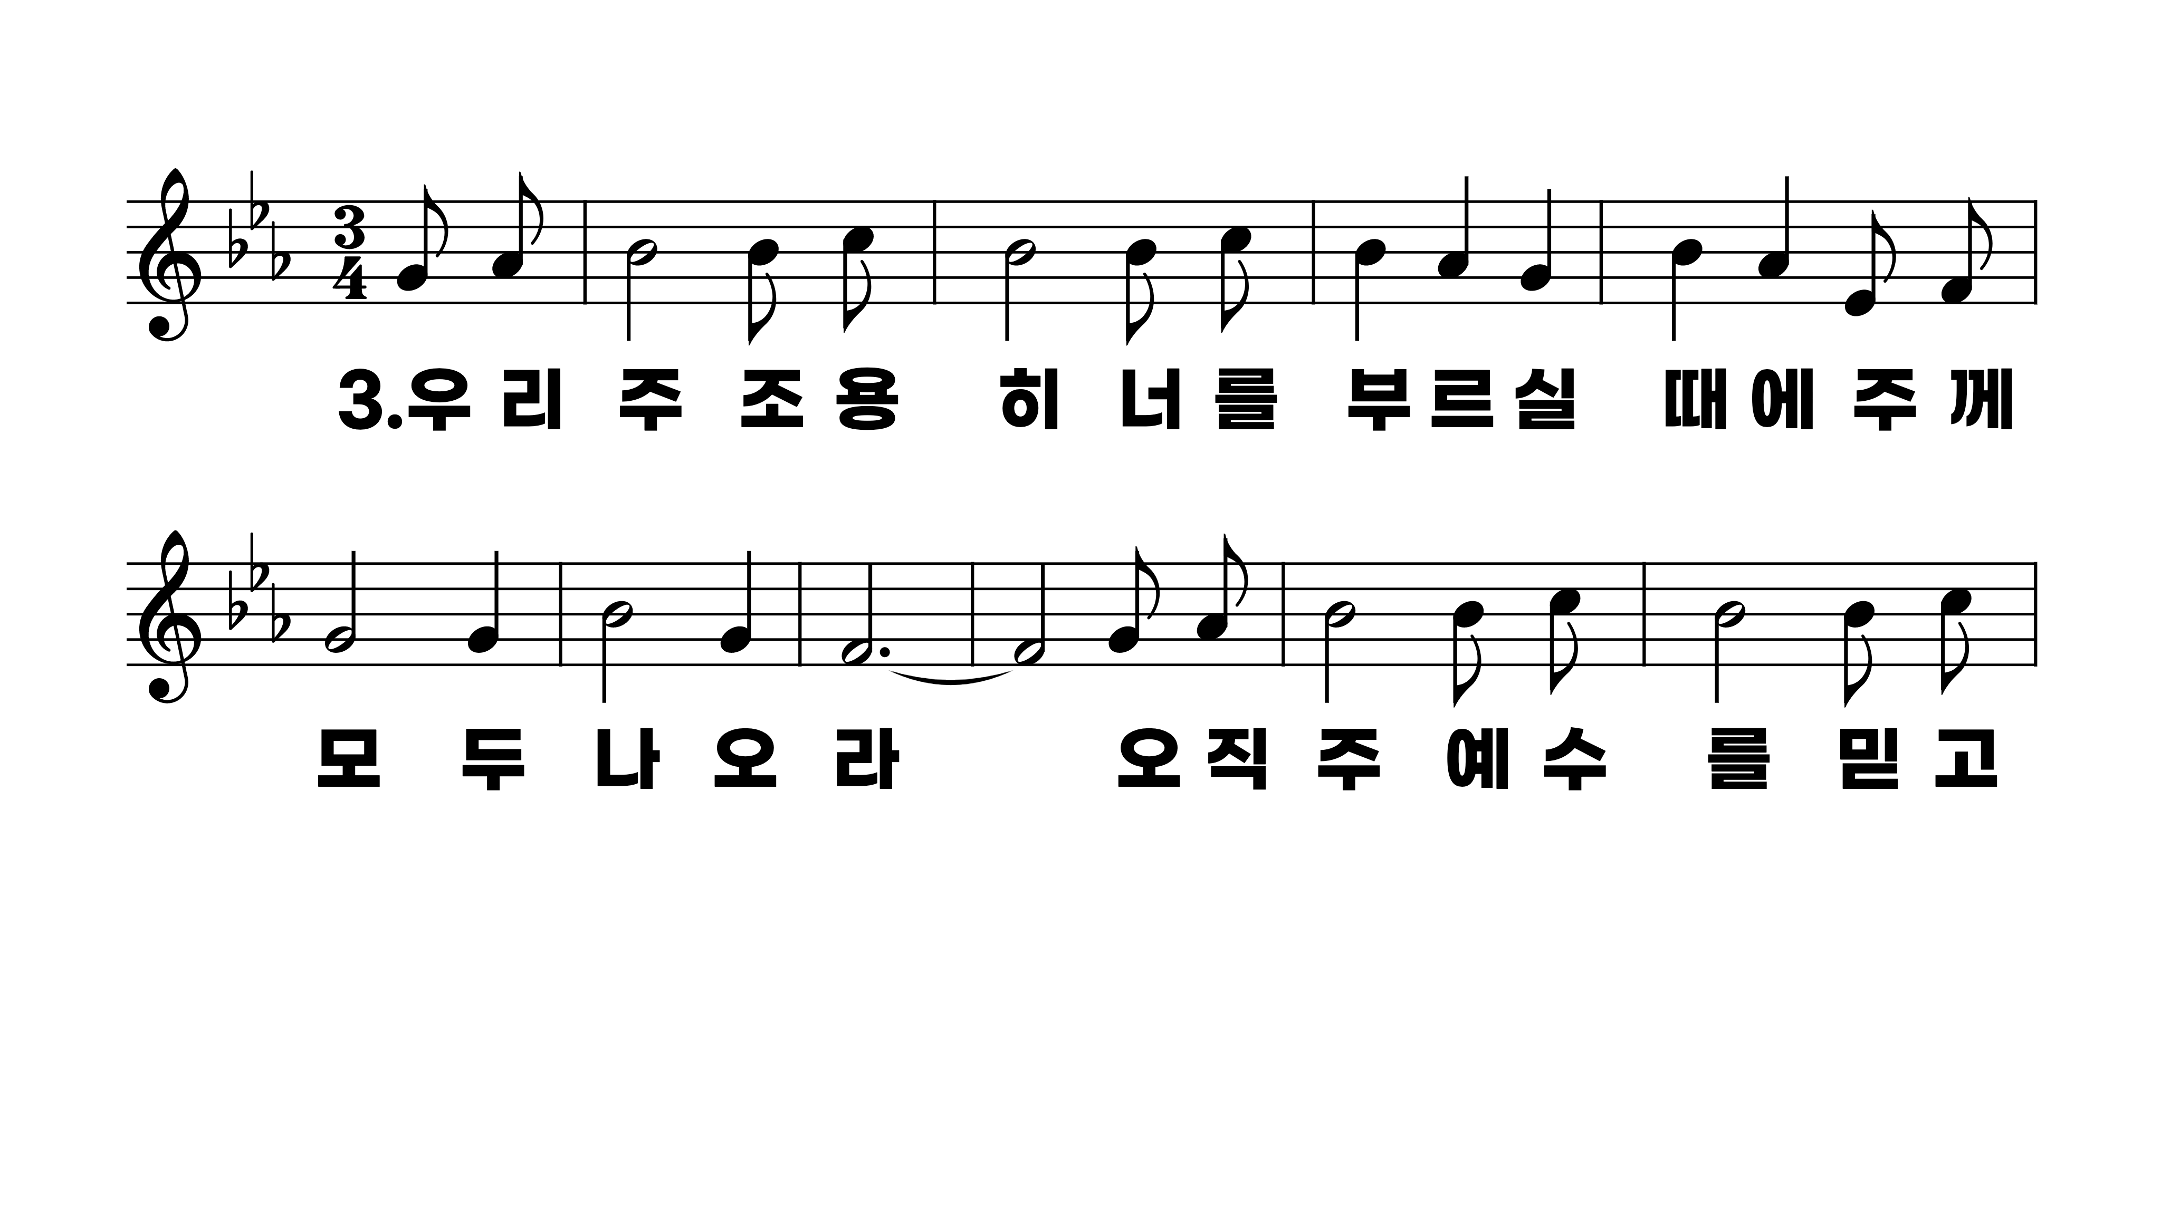
533장 우리 주 십자가
1.우리주십자
2.세상의모든
3.우리주조용

Slide 8
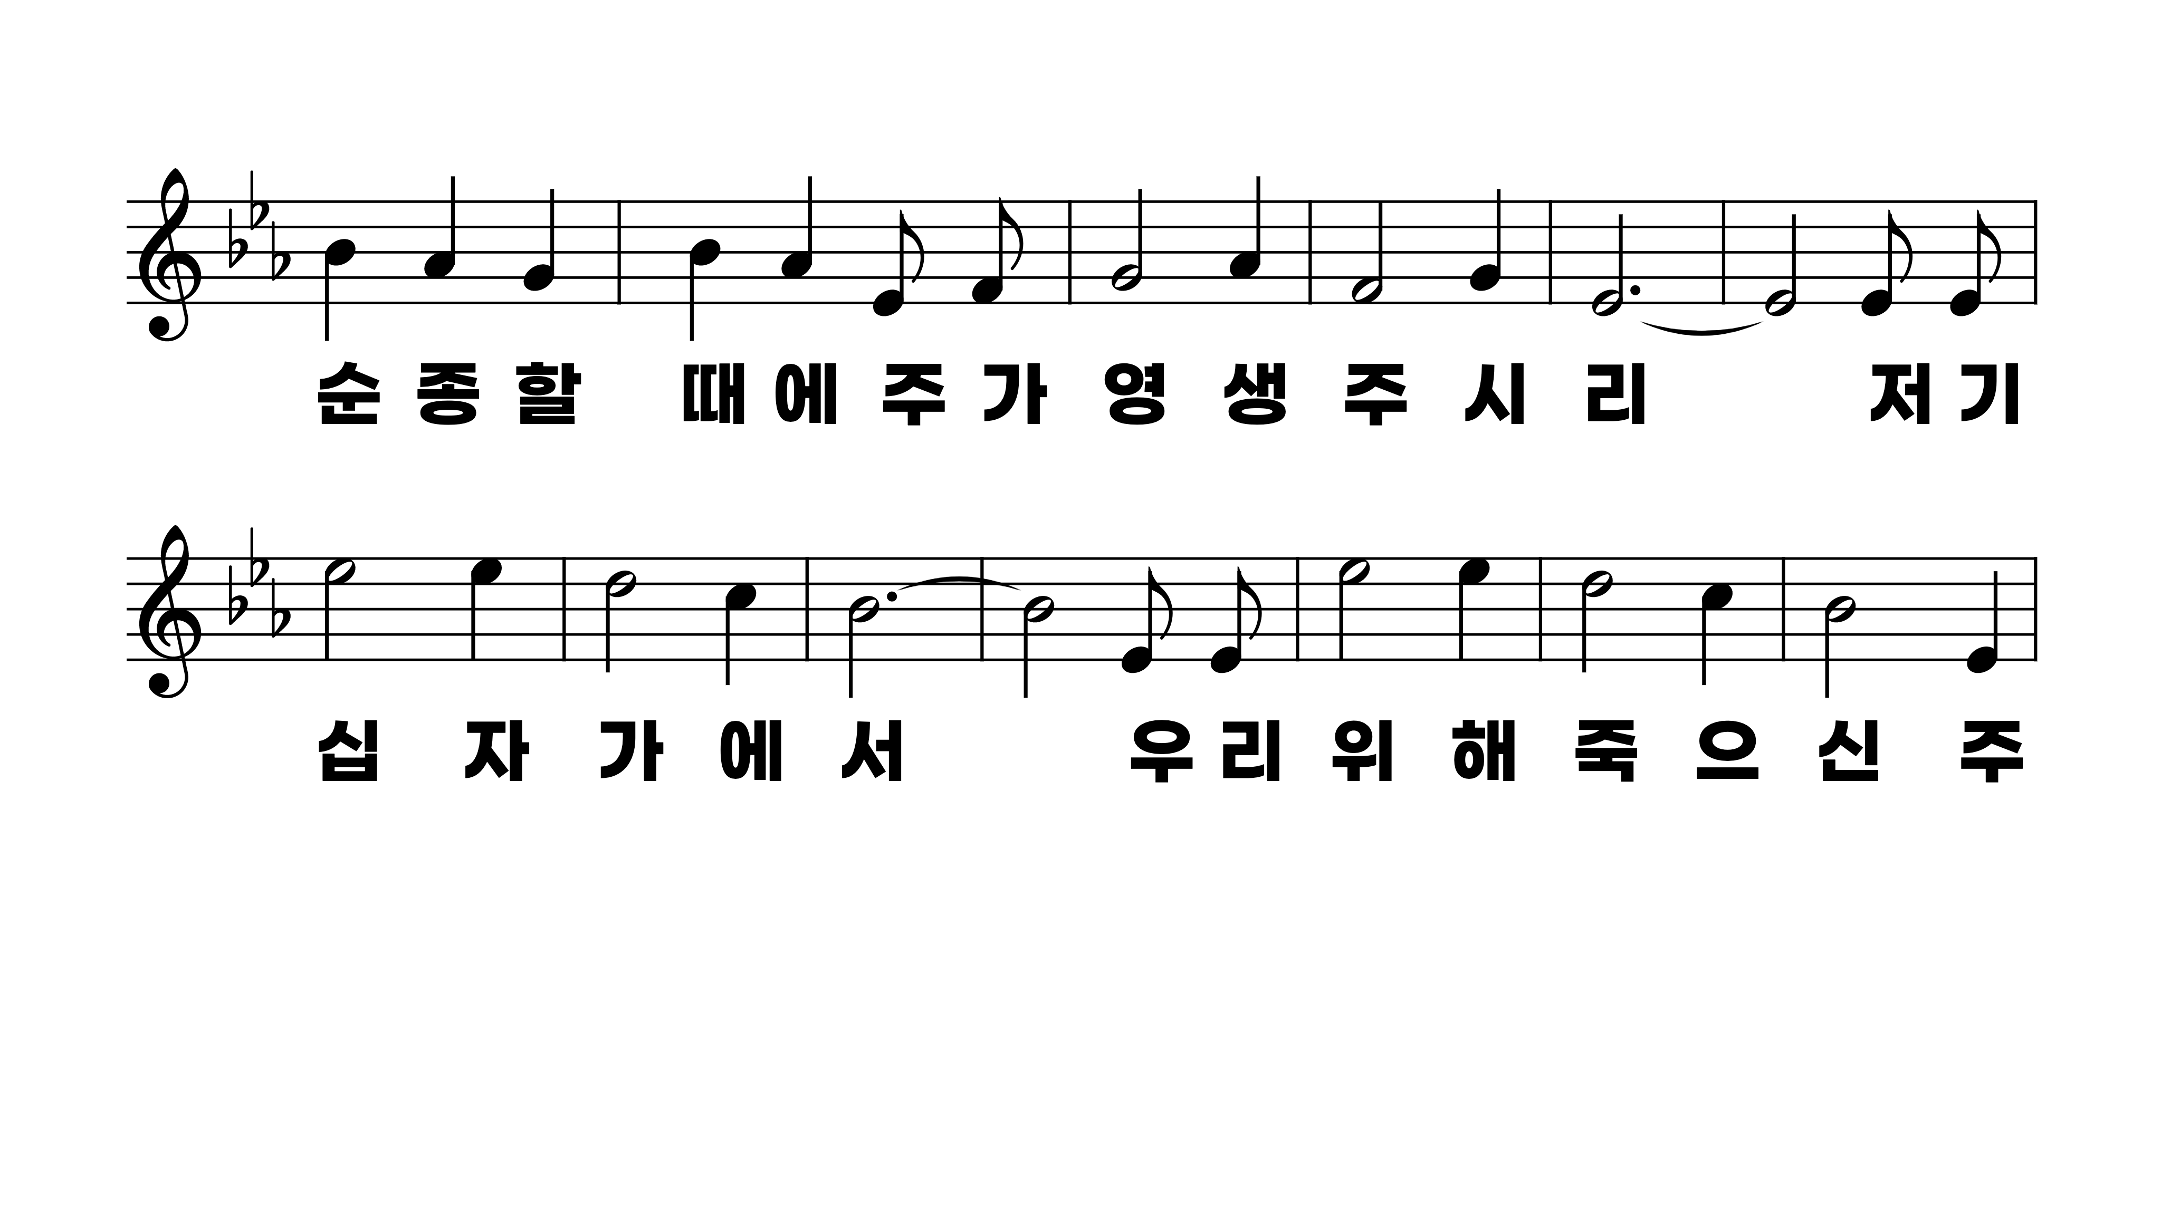
533장 우리 주 십자가
1.우리주십자
2.세상의모든
3.우리주조용

Slide 9
533장 우리 주 십자가
1.우리주십자
2.세상의모든
3.우리주조용

